Slide 1
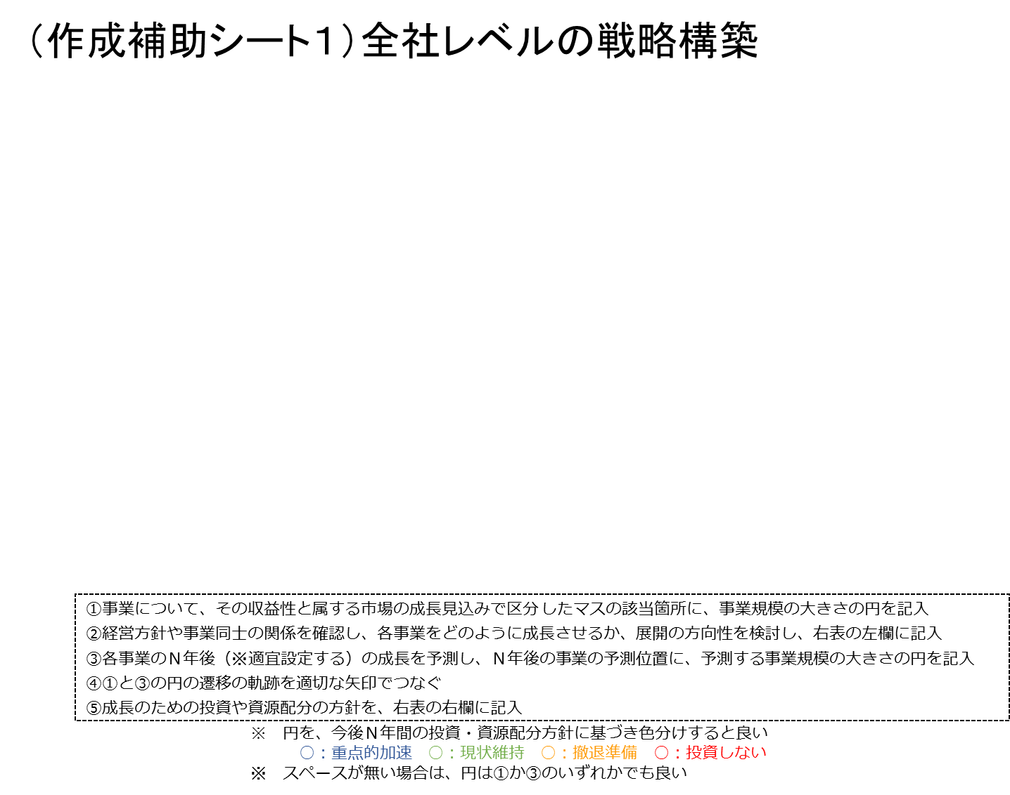
現在→ 年後の動的事業ポートフォリオ
 | （－） 市場の成長見込み （＋）
(＋) 事業の収益性 （－） | 刈り取っていく領域 | 旗艦事業として伸ばす領域
 | 撤退すべき領域 | 今後有望となり得る領域

Slide 2
現在→ 年後の動的事業ポートフォリオ
経営方針、事業相互の関係
事業展開の方向性 |  | 資源配分方針
( )事業
( )事業
( )事業
( )事業
( )事業

